Slide 1
Функциональная грамотность на уроках истории и культуры Горного Алтая Шмидова Наталья сергеевна Учитель истории, Иикга МОУ «Турочакская СОШ имени Я.Баляева» РМО от 13.02.2024

Slide 2
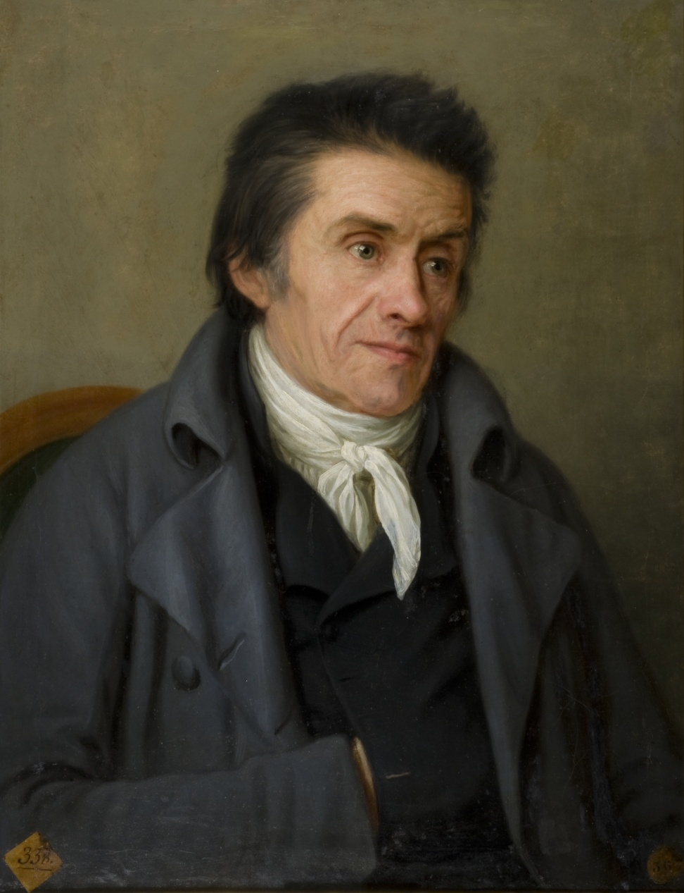
«Мои ученики будут узнавать новое не от меня; Они будут открывать это новое сами. Моя задача - помочь им раскрыться и развить собственные идеи»
И.Г.Песталоцци

Slide 3
Мы живём в условиях информационного общества. Ежедневно на нас обрушивается шквал всевозможной информации. В этом нескончаемом потоке нужно научиться ориентироваться. Надо уметь отбирать главное и отсеивать второстепенное. Нужно не только приобретать знания, но и уметь применять их на практике, в жизни. В настоящее время одной из приоритетных задач, стоящих перед современной школой, является формирование функциональной грамотности.

Slide 4
Функциональная грамотность -
это способность применять приобретённые знания, умения и навыки для решения жизненных задач в различных сферах.
6

Slide 5
Основные направления формирования функциональной грамотности Математическая грамотность Читательская грамотность Естественнонаучная грамотность Финансовая грамотность Глобальные компетенции Креативное мышление 2

Slide 6
ЧИТАТЕЛЬСКАЯ ГРАМОТНОСТЬ

Slide 7
На уроках истории Горного Алтая столкнулась с такой проблемой - ученики очень плохо воспринимают тексты в учебнике. Дети при ответе на вопрос, при составлении таблиц предоставляют лишнюю информацию, упускают важные моменты текста, не умеют выделять главное, основное. На протяжении 6 -8 классов учимся работать с историческими текстами, с письменными источниками.
Приемов и методов работы с текстом, позволяющие развивать «компетентность чтения» много.
Например, на этапе изучения нового материала часто использую работу с дополнительным материалом, с историческими источниками, картами.

Slide 11
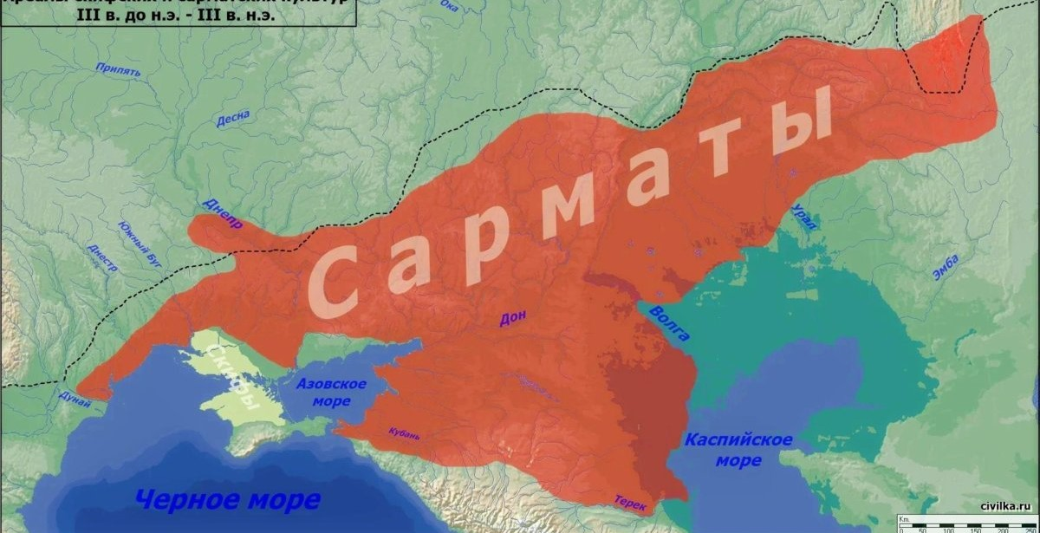
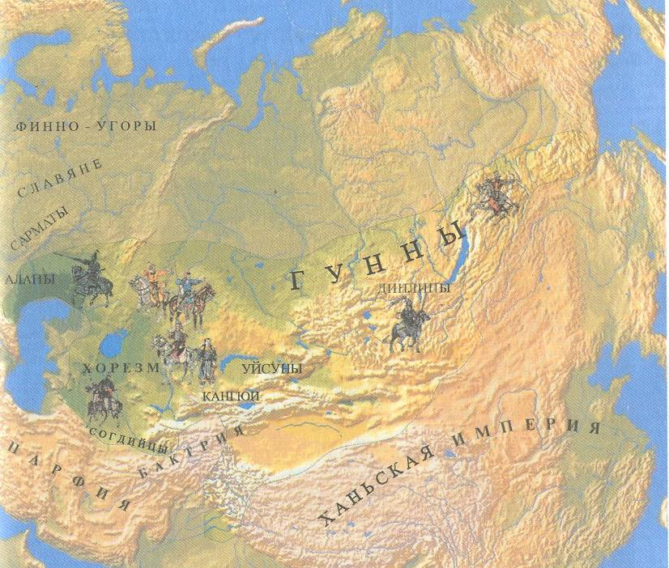

Slide 12
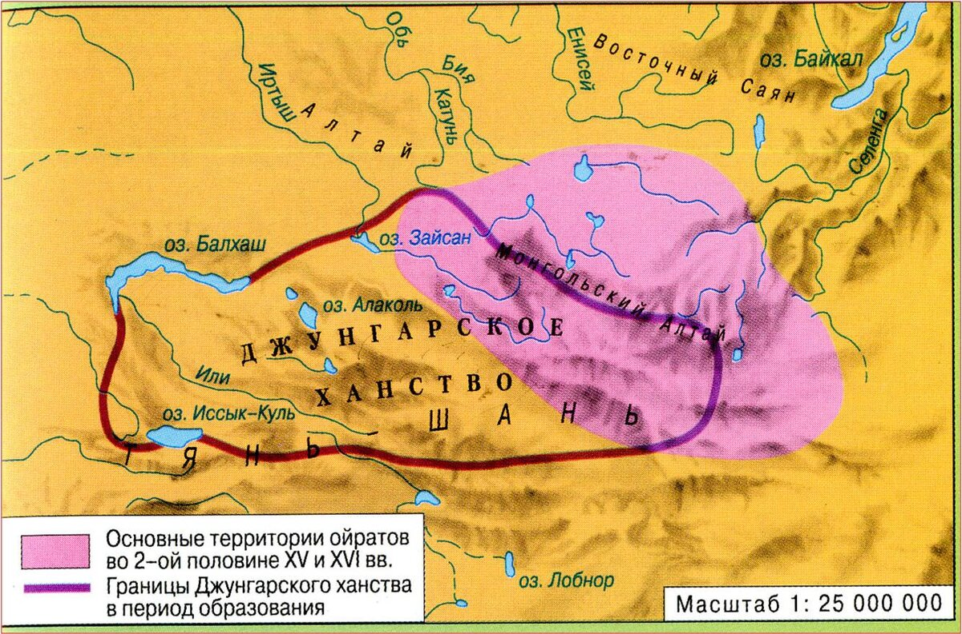

Slide 13
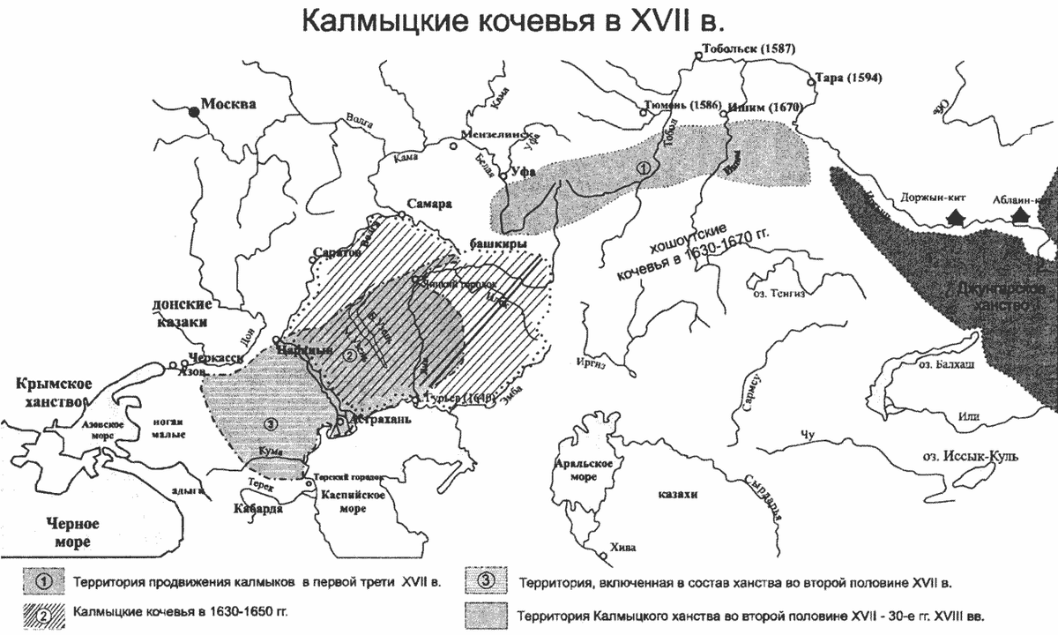

Slide 15
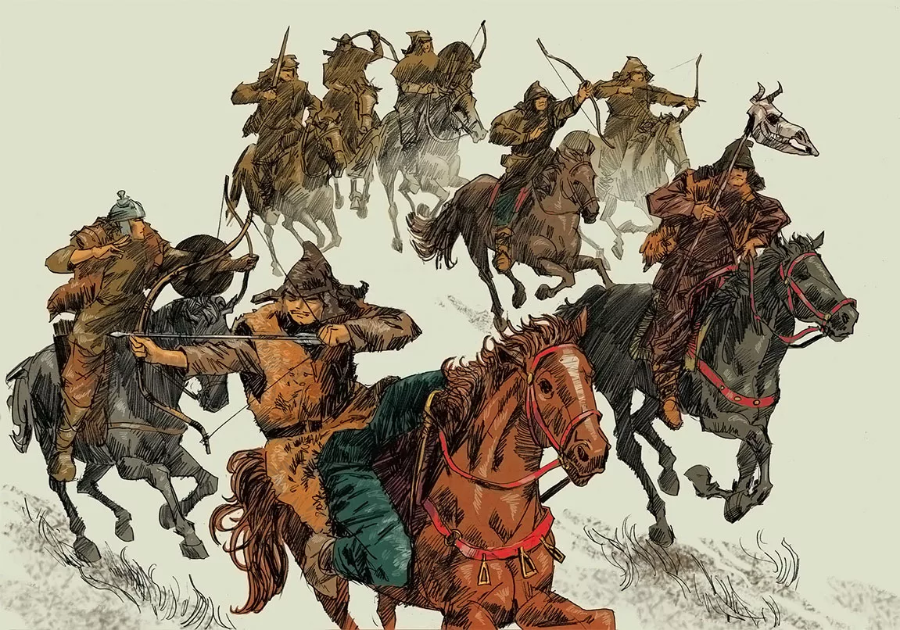
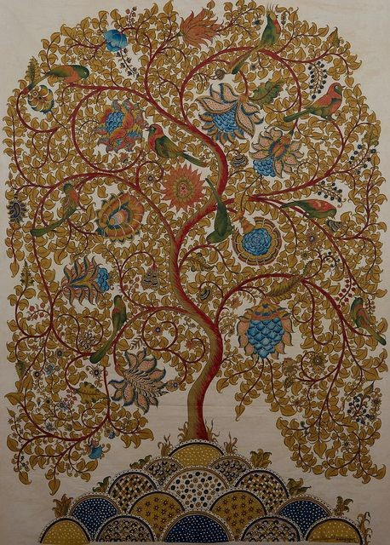
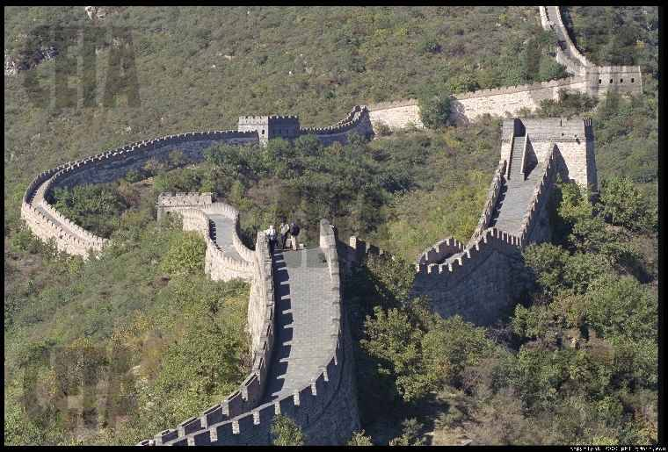

Slide 16
Что я узнал о Хунну?

Slide 17
Новые возможности – новые личности
Задание составить кластер по §21 (с. 135)
«М.В. Чевалков»

Slide 18
Умение работать с таблицей и диаграммой являются составной часть читательской грамотности

Slide 19
Занятия тюрков §27 ( с. 151-154)
дата, класс
Ф.И., отметка за урок | 1. 2. 3. |  | 4. 5. 6.
1.Скотоводство. Почему скотоводство было основным занятием тюрков, что оно давало?
2.Коневодство. а) Почему лошадь было любимым животным и драгоценностью? б) Для каких целей использовали лошадей? в) Как вы думаете, какие породы лошадей разводили?

Slide 20
СПАСИБО

